Slide 1
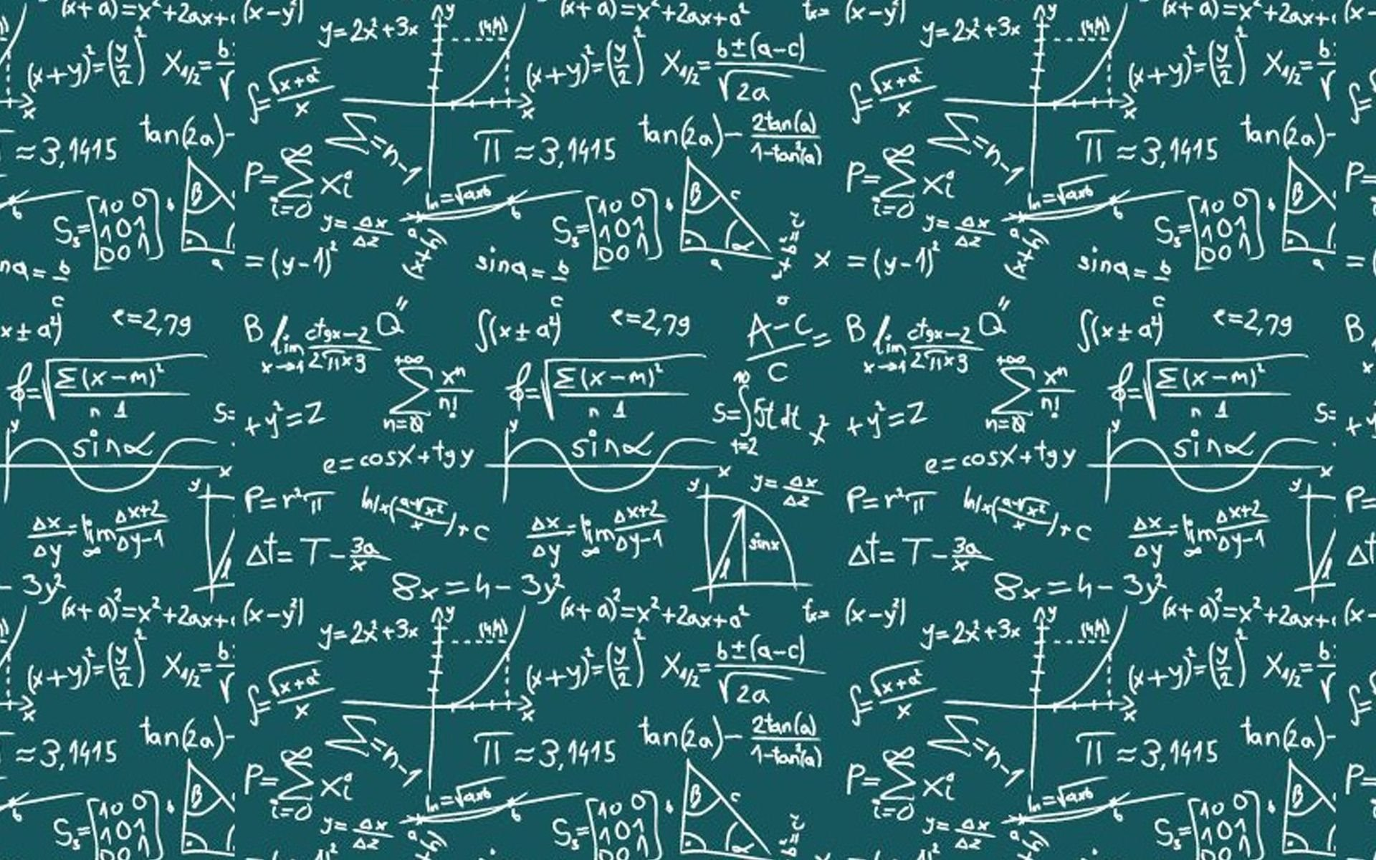
Решение квадратных уравнений
Тебекиной Лизы

Slide 2
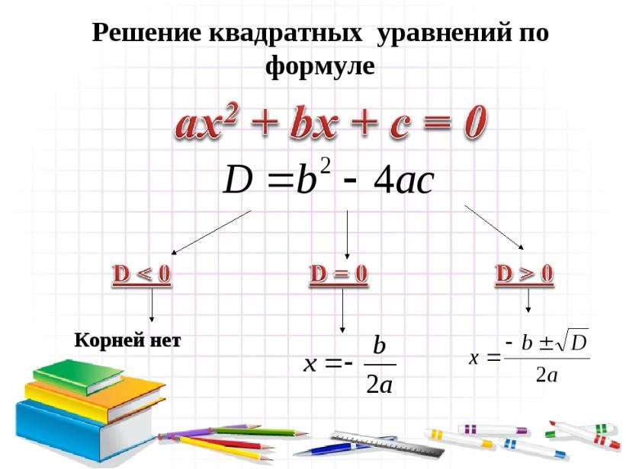
проект о программе решения квадратнратных уравнений

Slide 3


как работает?
вводятся числа a, b и c
применяется формула дискриминанта: D = b^2 - 4*a*c
если дискриминант больше нуля, высчитываем два корня урвнения
по формуле
если дискрминант равен нулю, высчитываем один корень уравнения
по формуле
если дискриминант меньше нуля, то корней нет

Slide 4
возникшие сложности:
1) их не было

